Slide 1

RESOLUÇÃO DIFERENCIAL DE PROBLEMAS
DERIVADAS
Prof. Pedro Girotto.

Slide 2
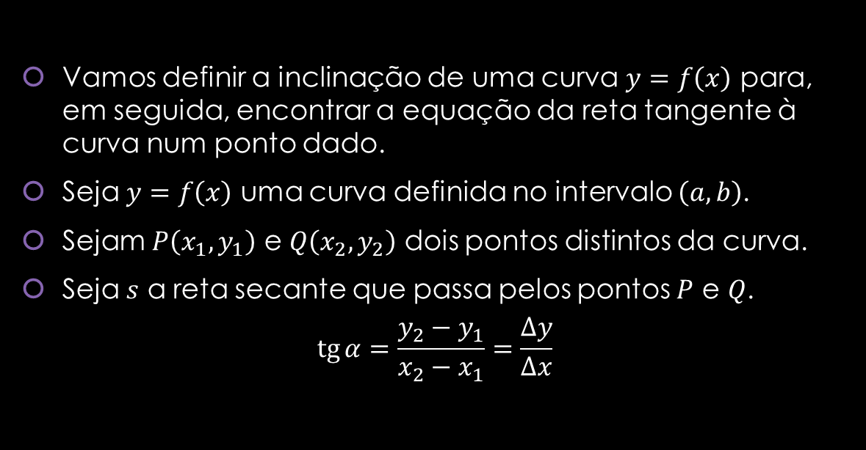
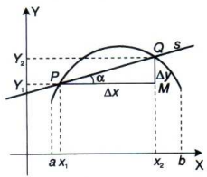
RETA TANGENTE

Slide 3
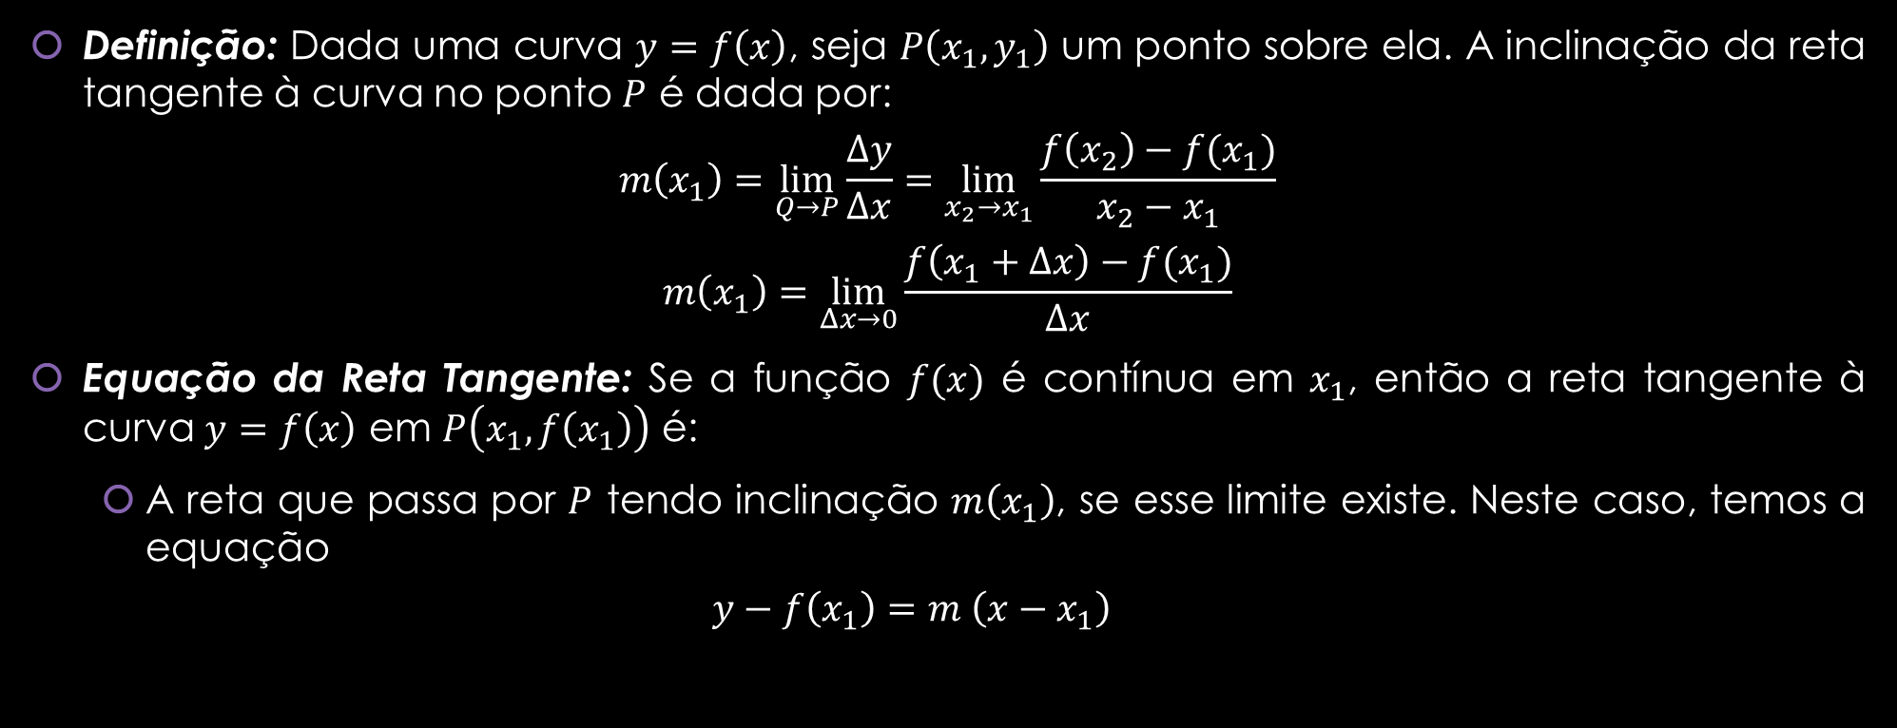
RETA TANGENTE

Slide 4
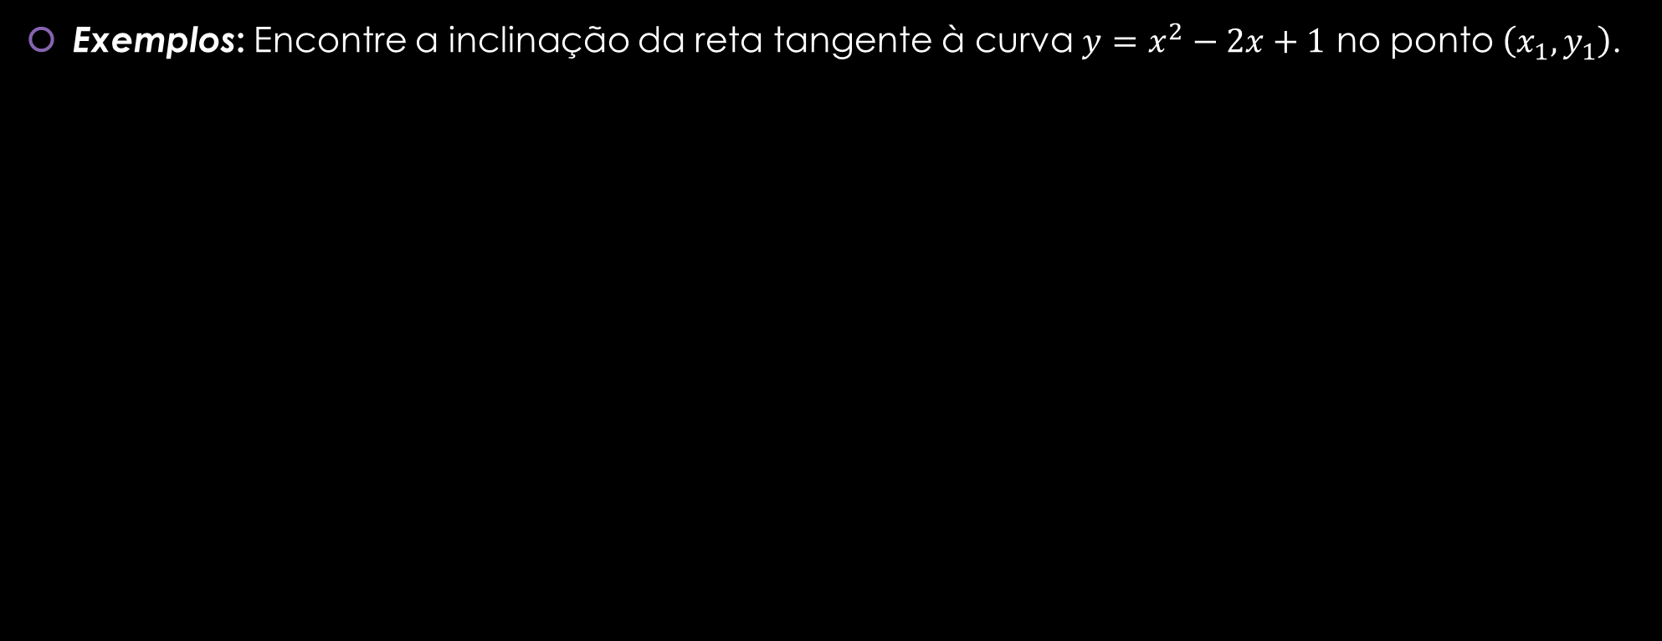
RETA TANGENTE

Slide 5
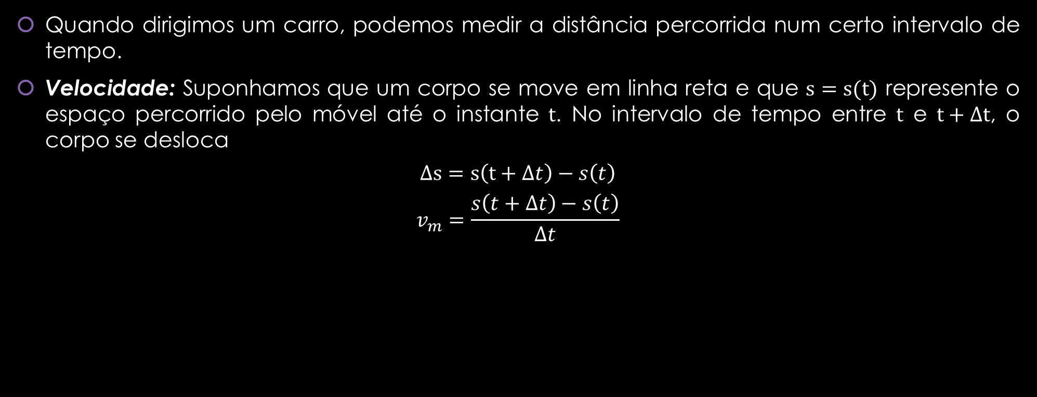
VELOCIDADE E ACELERAÇÃO
Notes:
Velocímetro

Slide 6
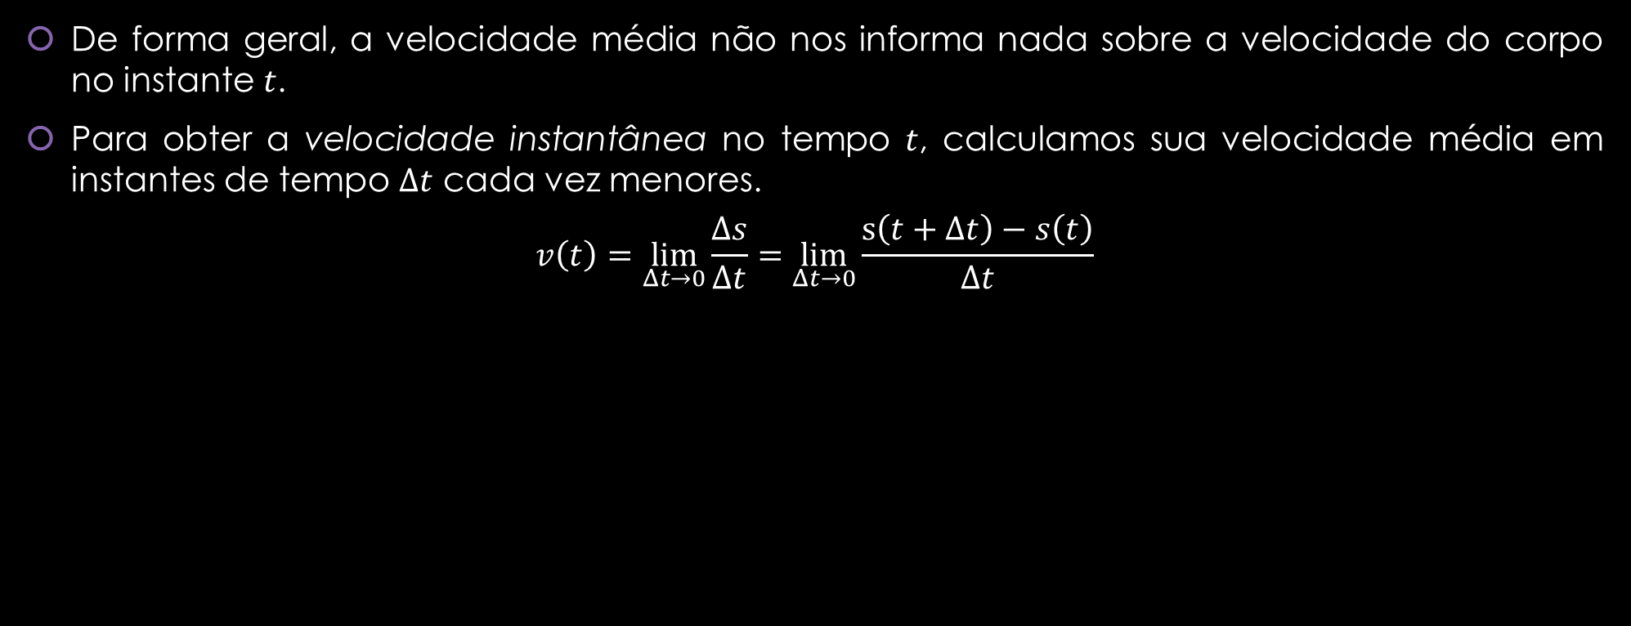
VELOCIDADE E ACELERAÇÃO

Slide 7

VELOCIDADE E ACELERAÇÃO

Slide 8
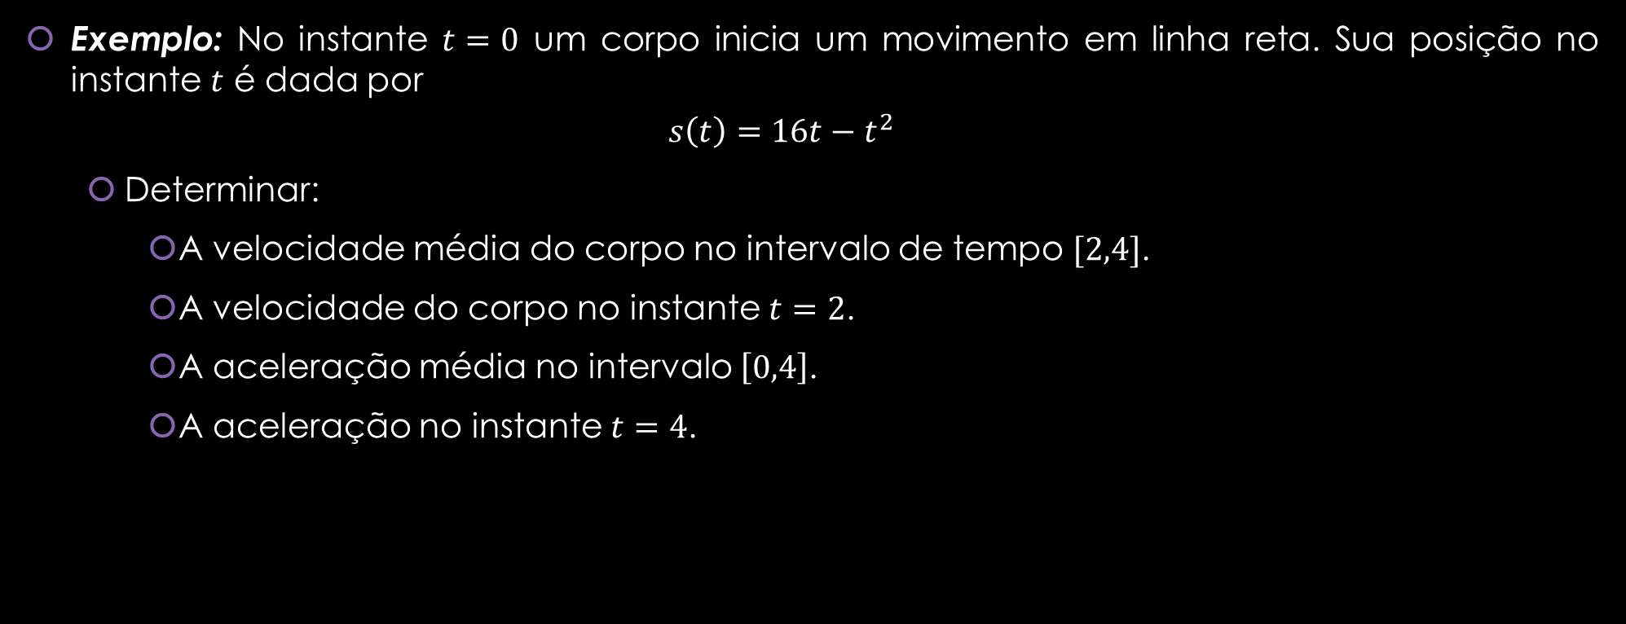
VELOCIDADE E ACELERAÇÃO

Slide 9
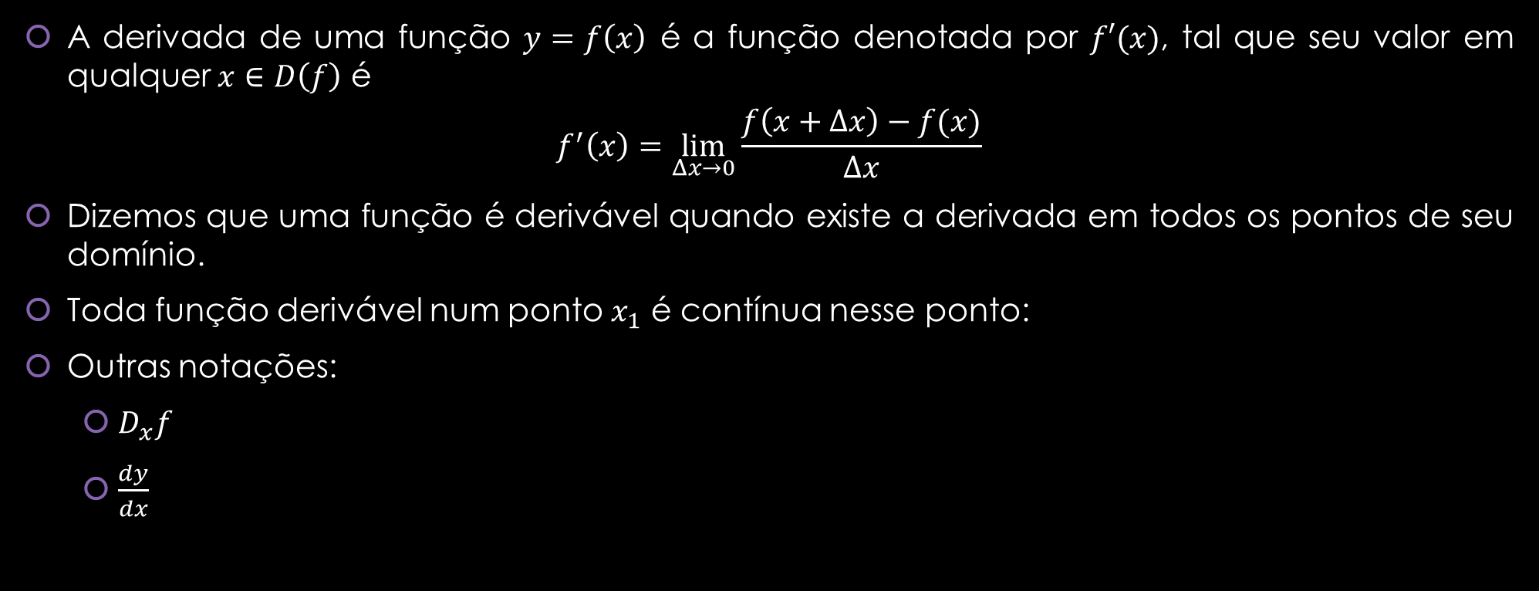
DERIVADA DE UMA FUNÇÃO

Slide 10
DERIVADAS LATERAIS
Como o conceito de derivada surge de limite, podemos estudar seu comportamento em relação aos limites laterais.
Uma função é derivável em um ponto, quando as derivadas à direita e à esquerda nesse ponto existem e são iguais.
Quando as derivadas laterais são diferentes em um ponto, dizemos que este é o ponto anguloso.

Slide 11

DERIVADAS LATERAIS

Slide 12
OBRIGADO!

